Slide 1
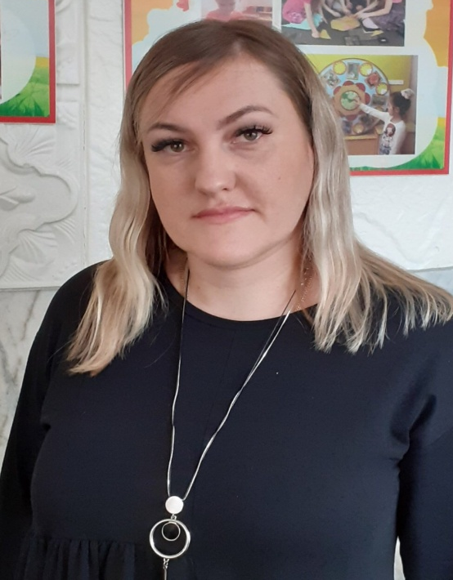
МИНИСТЕРСТВО ОБРАЗОВАНИЯ РМ
ПОРТФОЛИО
Панкратовой Натальи Александровны, воспитателя МАДОУ «Центр развития ребенка – детский сад №58», г. о. Саранск

Slide 2
Дата рождения: 08.02.1985 г.
Профессиональное образование: «Мордовский государственный педагогический институт им. М. Е. Евсевьева»
Специальность: «Русский язык и литература»
Квалификация: «Учитель русского языка и литературы»
Диплом: ВСГ № 0606772
Дата выдачи:16 июня 2007г.
Переподготовка: «Мордовский государственный педагогический институт им. М. Е. Евсевьева» по программе «Педагог дошкольного образования»
Диплом: 132408230077
Дата выдачи: 16.03.2019 г.
Общий трудовой стаж: 12 лет
Стаж педагогической работы (по специальности): 3 года
Наличие квалификационной категории:-

Slide 3
Представление педагогического опыта
https://upload2.schoolrm.ru/iblock/fa8/fa80904f09ed51feb4797b40b78735dc/pedopyt-pankratovoy.pdf

Slide 4
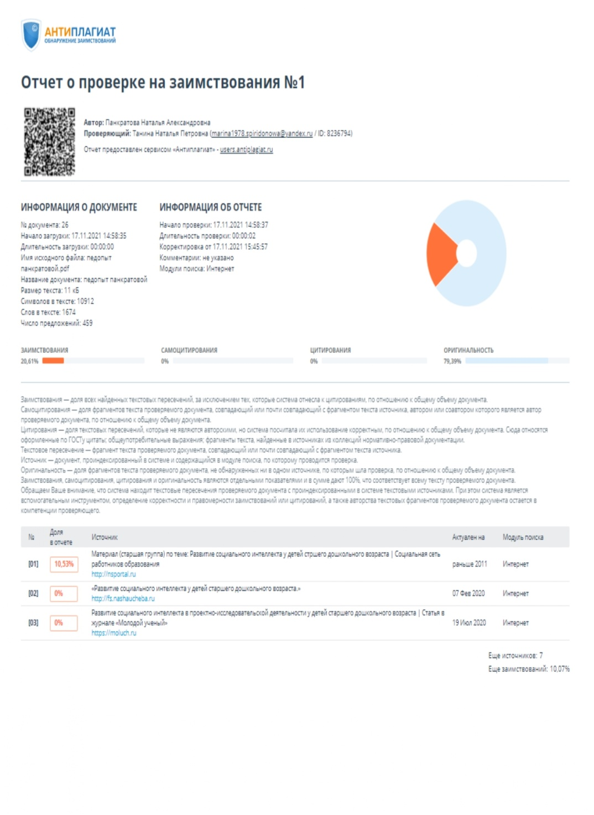

Slide 5
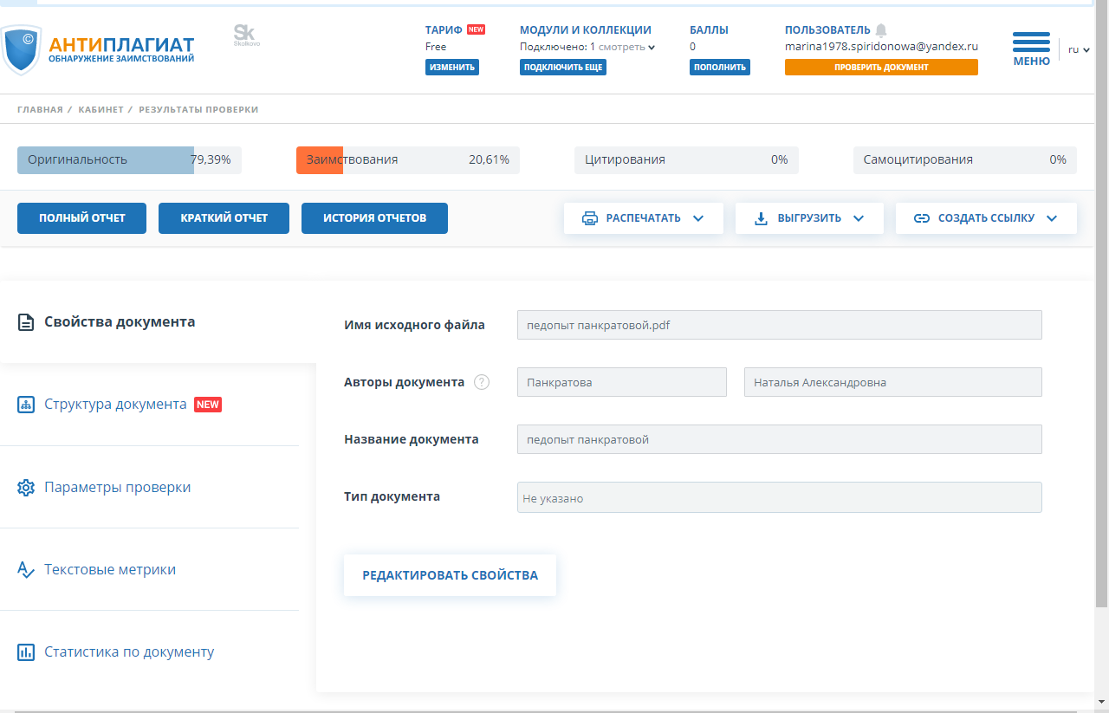

Slide 6
Участие в инновационной (экспериментальной) деятельности
МУНИЦИПАЛЬНЫЙ УРОВЕНЬ: «Внедрение в работу ДОО инновационных технологий по укреплению здоровья дошкольников средствами физической культуры и хореографии»

Slide 7
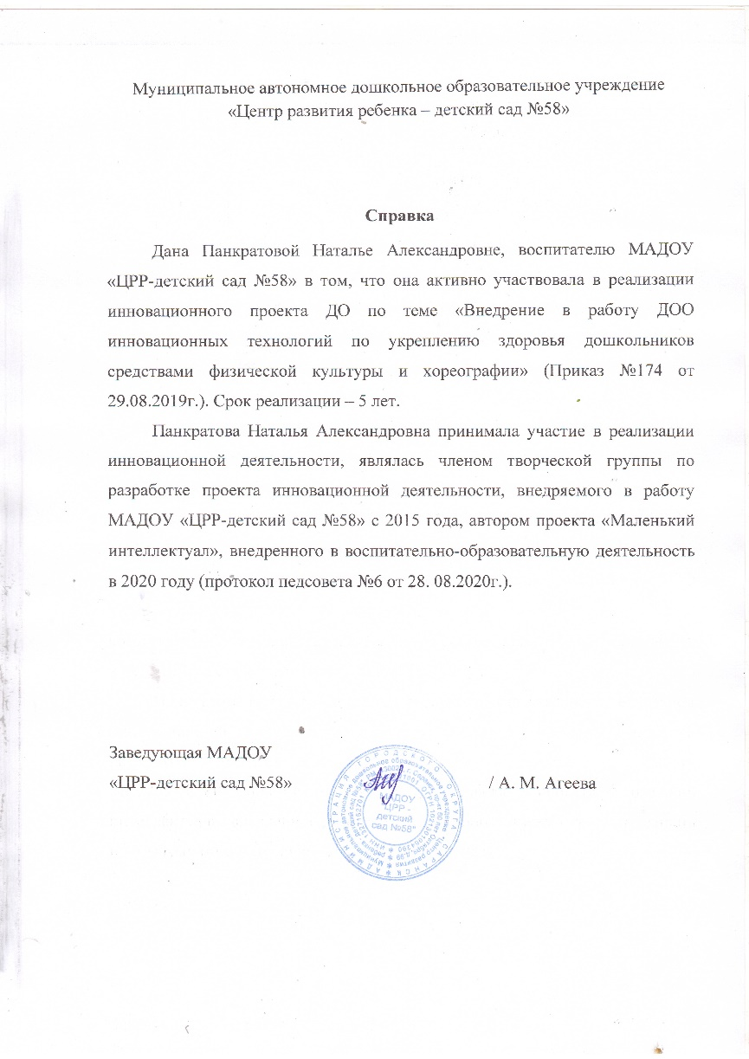

Slide 8
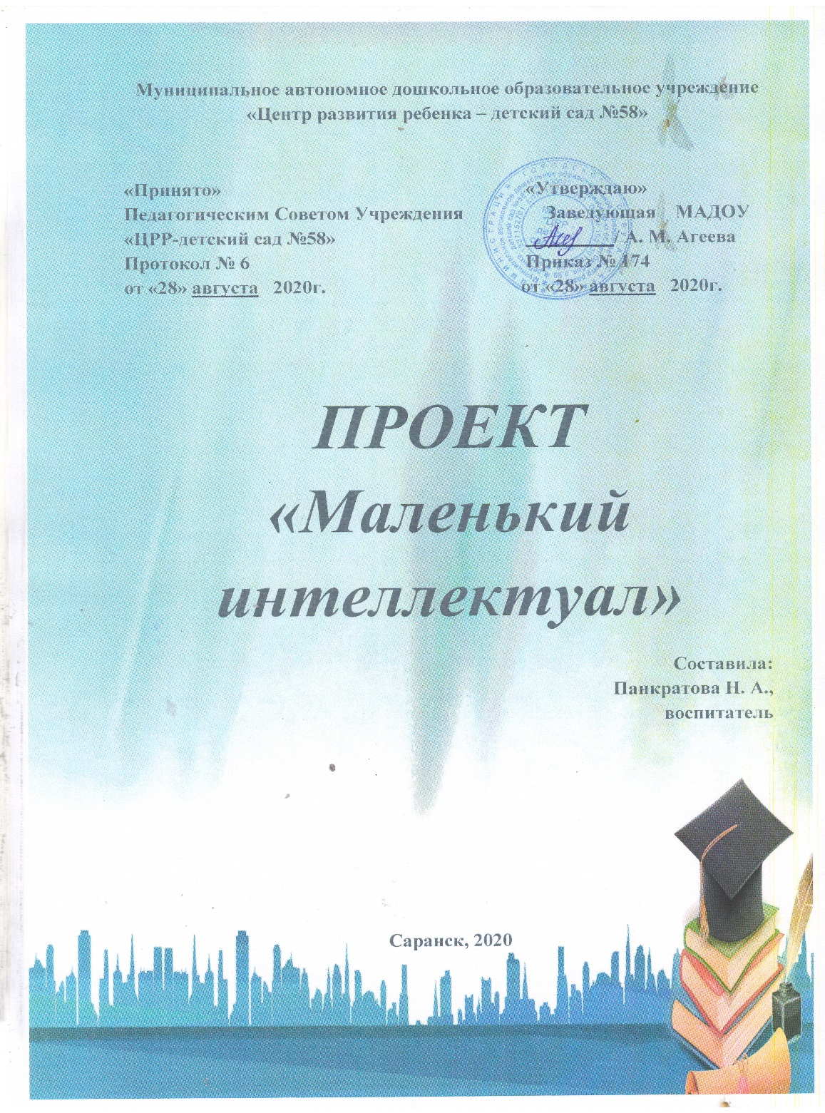

Slide 9
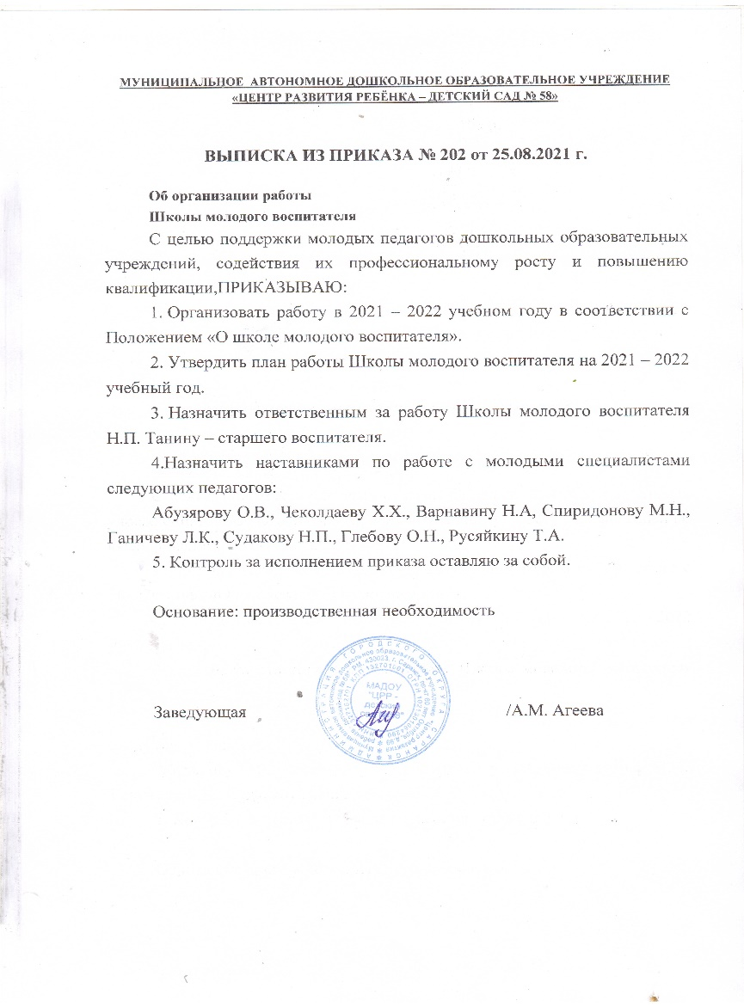
Наставничество

Slide 10
Наличие публикаций
1). Международный образовательный портал Маам, статья « Роль детской книги в речевом развитии ребенка».
2). Международный образовательный портал Маам, конспект ООД «Сказки бабушки-забавушки».
3). Электронный сборник «Лучшие практики Республики Мордовия», статья «Роль детской книги в речевом развитии ребенка».

Slide 11
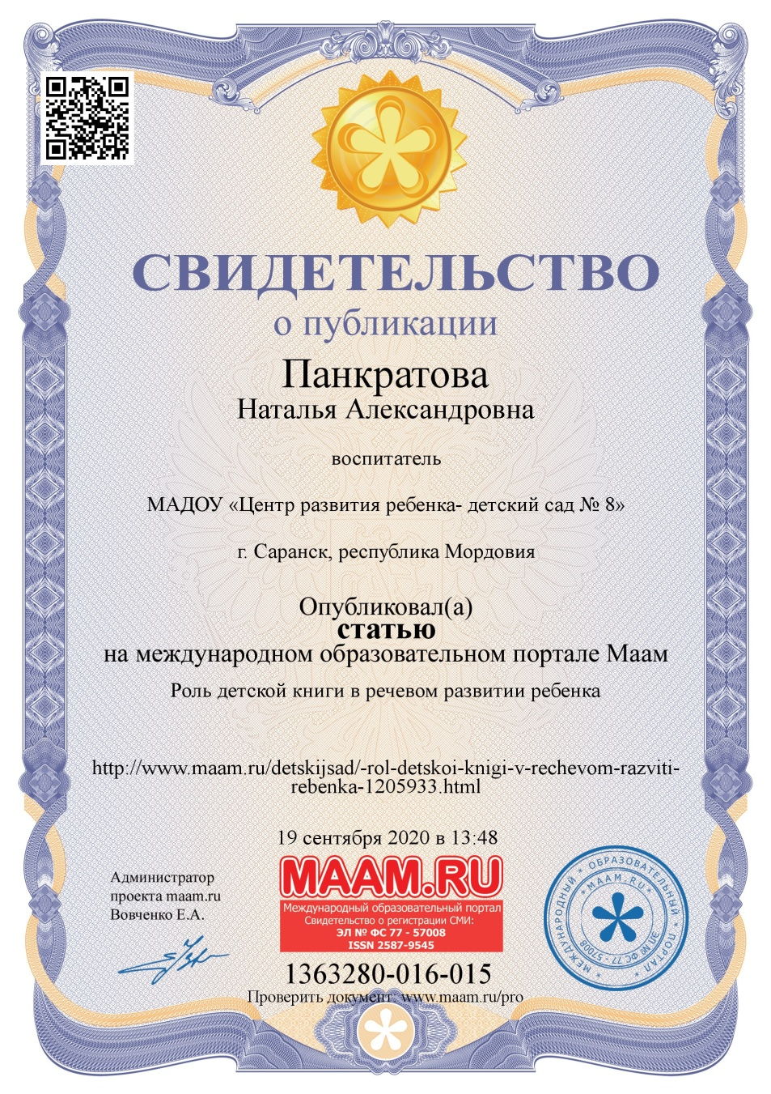
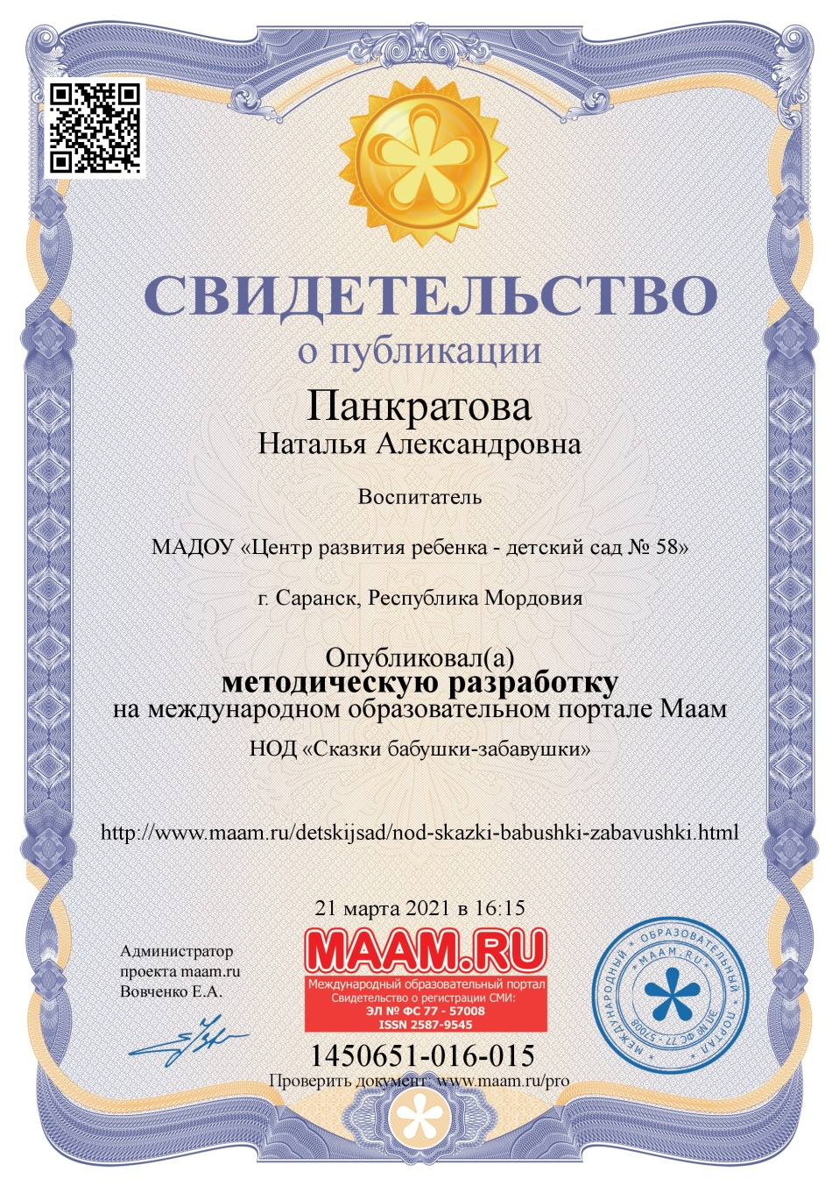
Международный уровень

Slide 12
Региональный уровень

Slide 13
Результаты участия воспитанников в: - конкурсах, - выставках, - турнирах, - соревнованиях

Slide 14
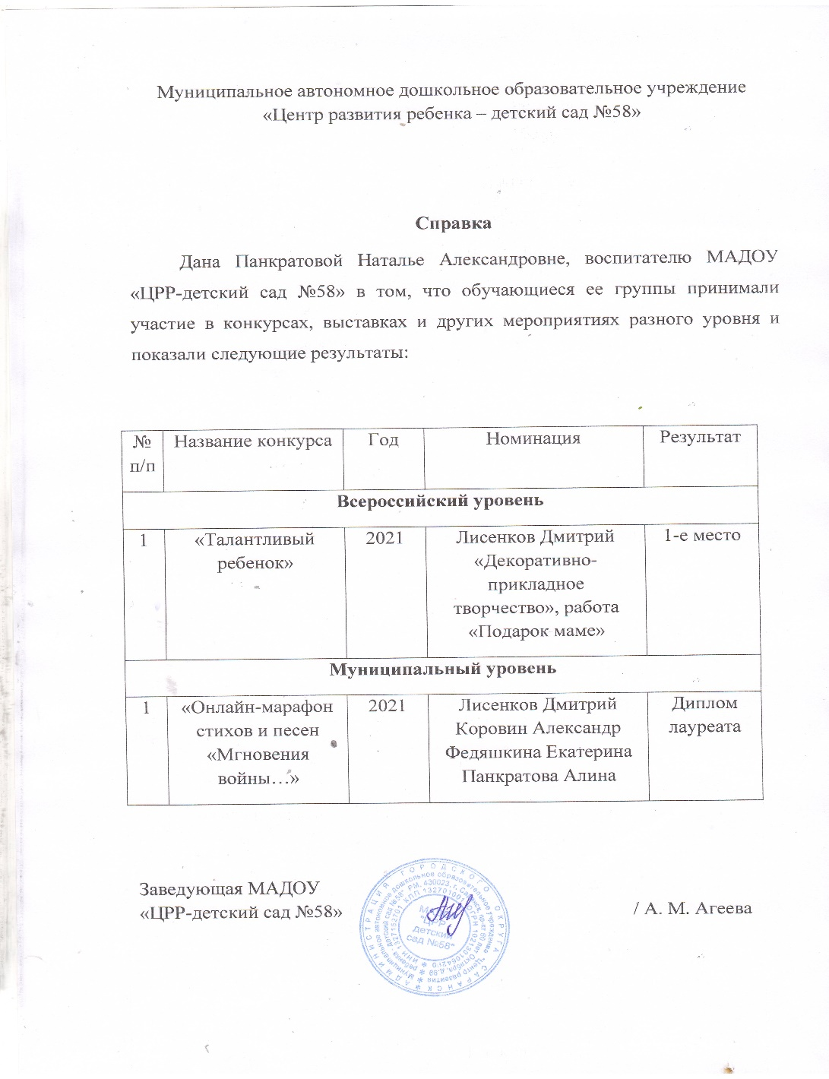

Slide 17
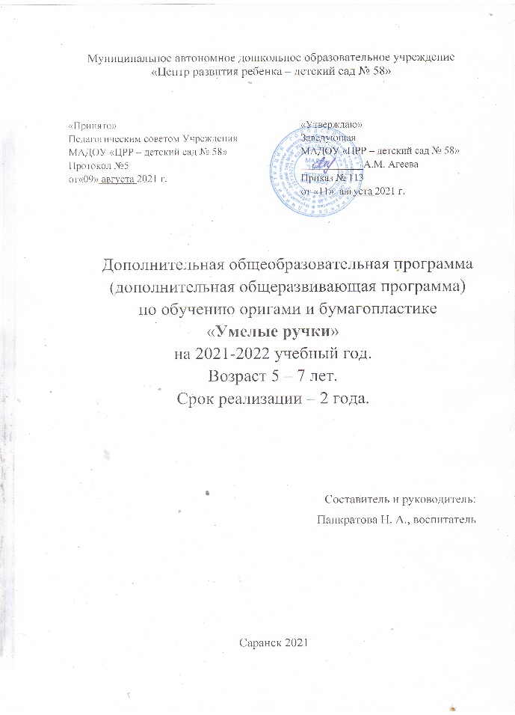
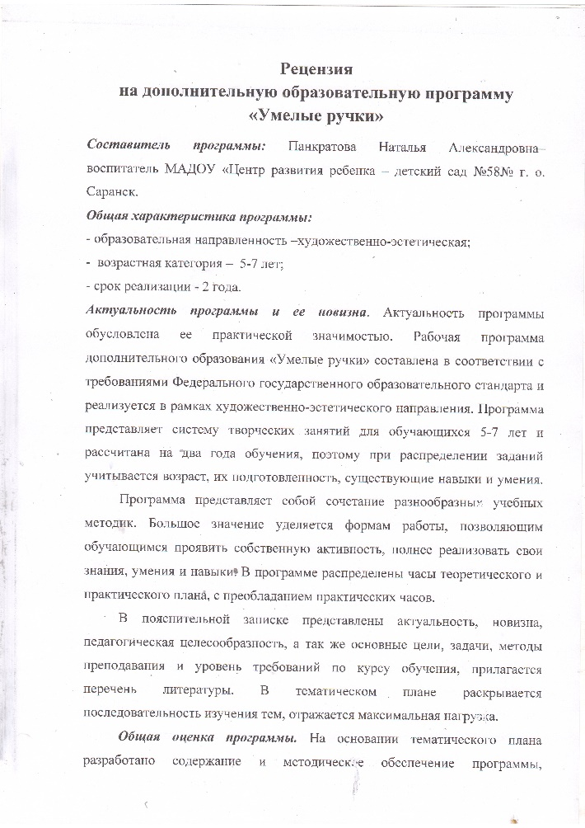
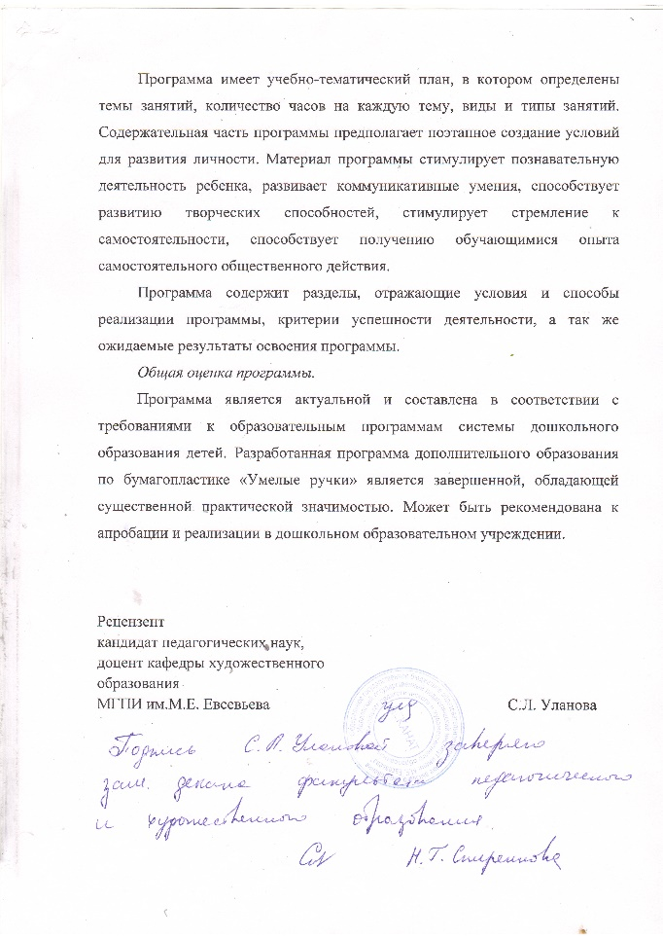
Наличие авторских программ, методических пособий

Slide 18
Выступления на заседаниях методических советов, научно-практических конференциях, педагогических чтениях, семинарах, секциях, форумах, радиопередачах (очно)

Slide 19
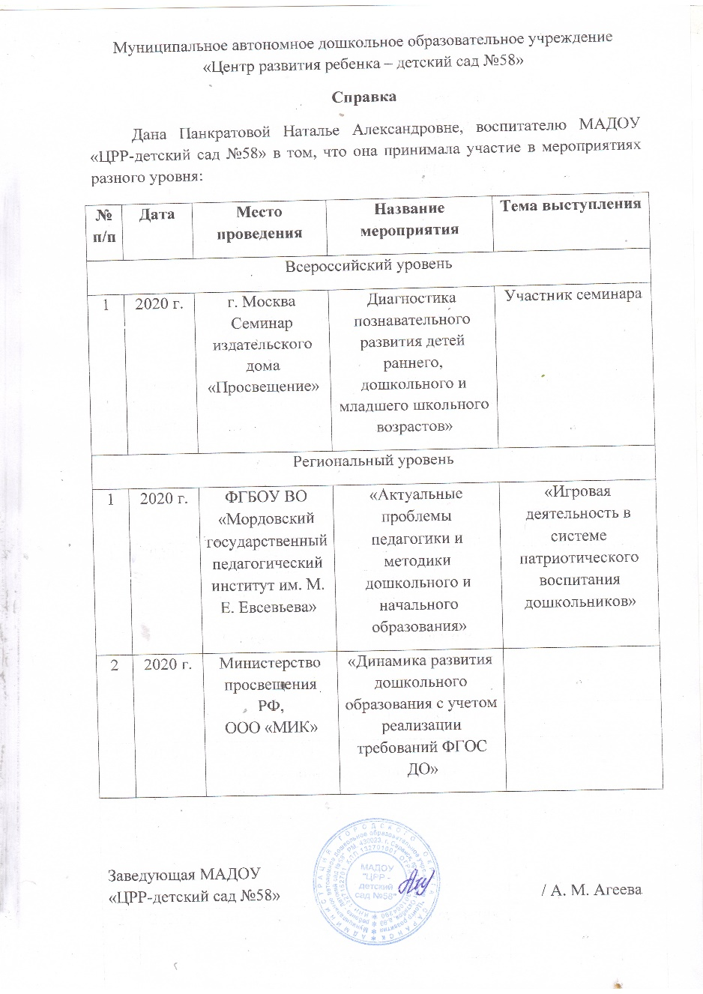

Slide 23
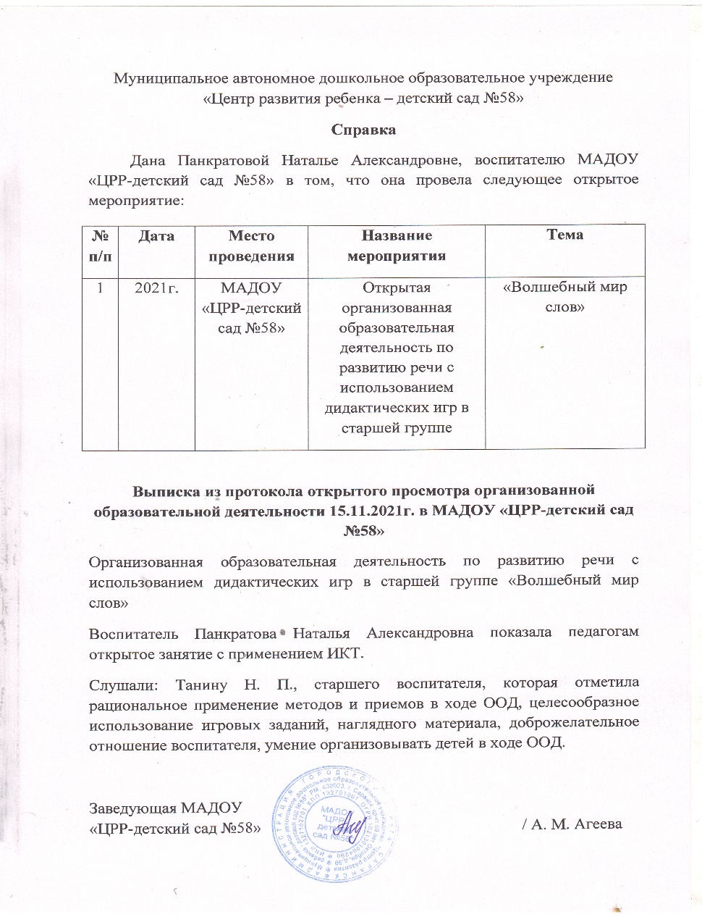
Проведение открытых занятий, мастер-классов, мероприятий

Slide 24
Экспертная деятельность

Slide 25
Общественно-педагогическая активность педагога: участие в комиссиях, педагогических сообществах, в жюри конкурсов

Slide 26
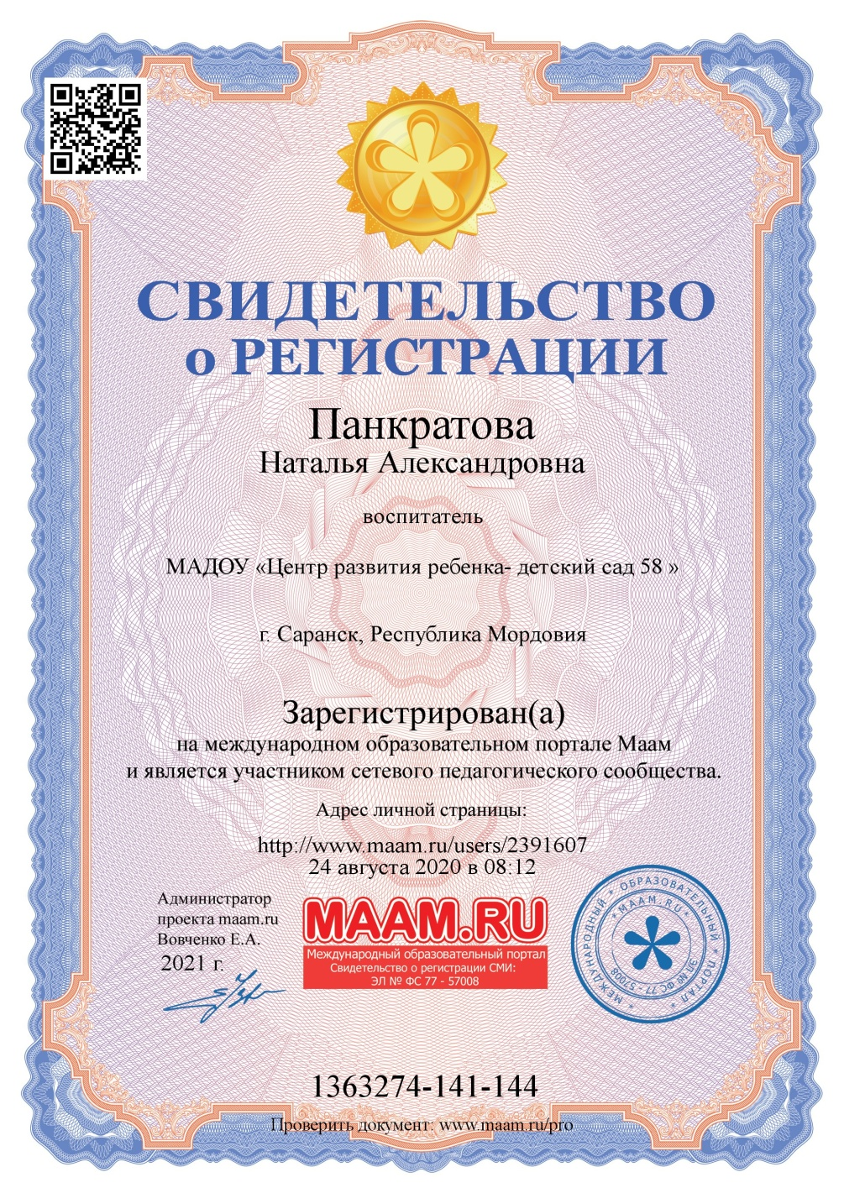

Slide 27
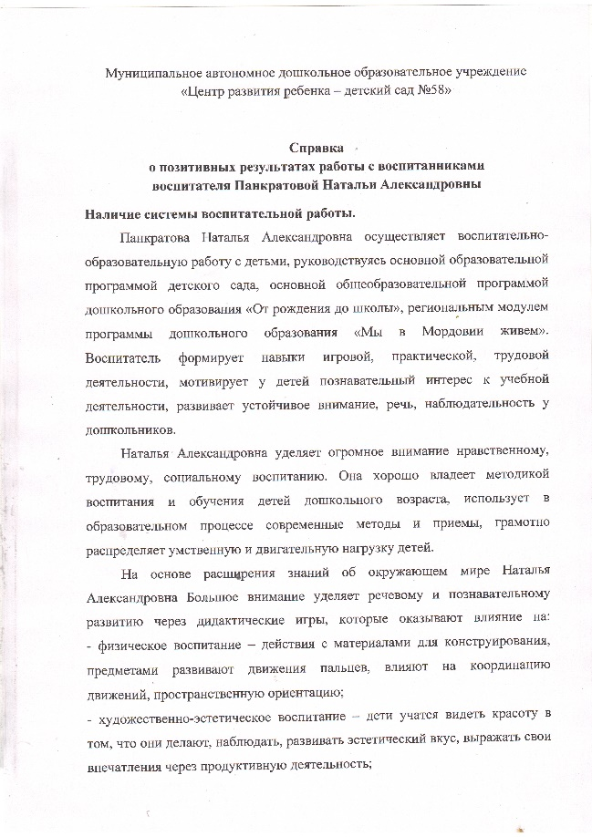
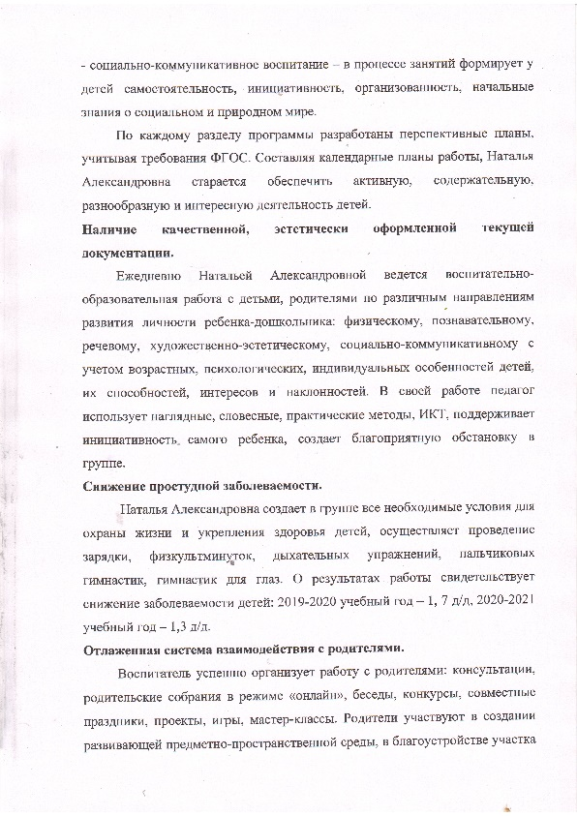
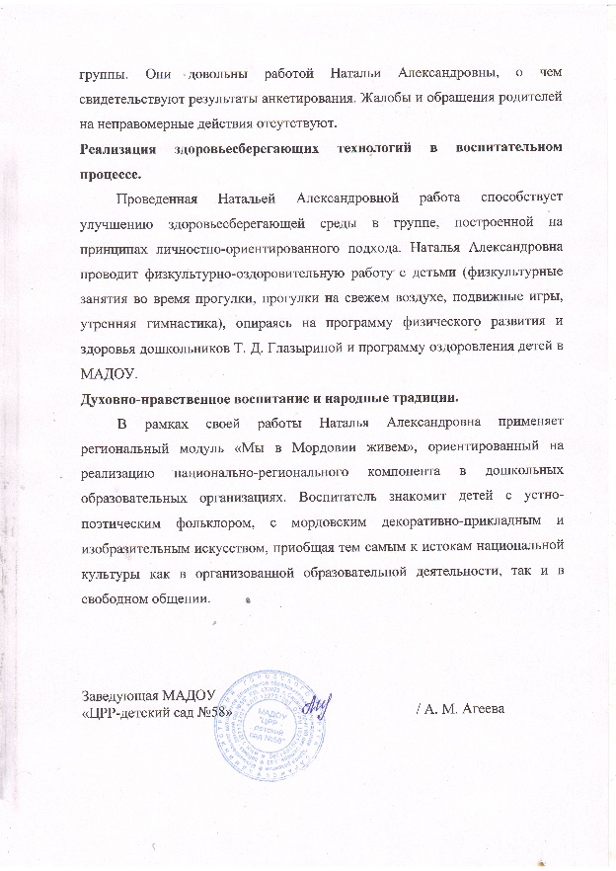
Позитивные результаты работы с воспитанниками

Slide 28
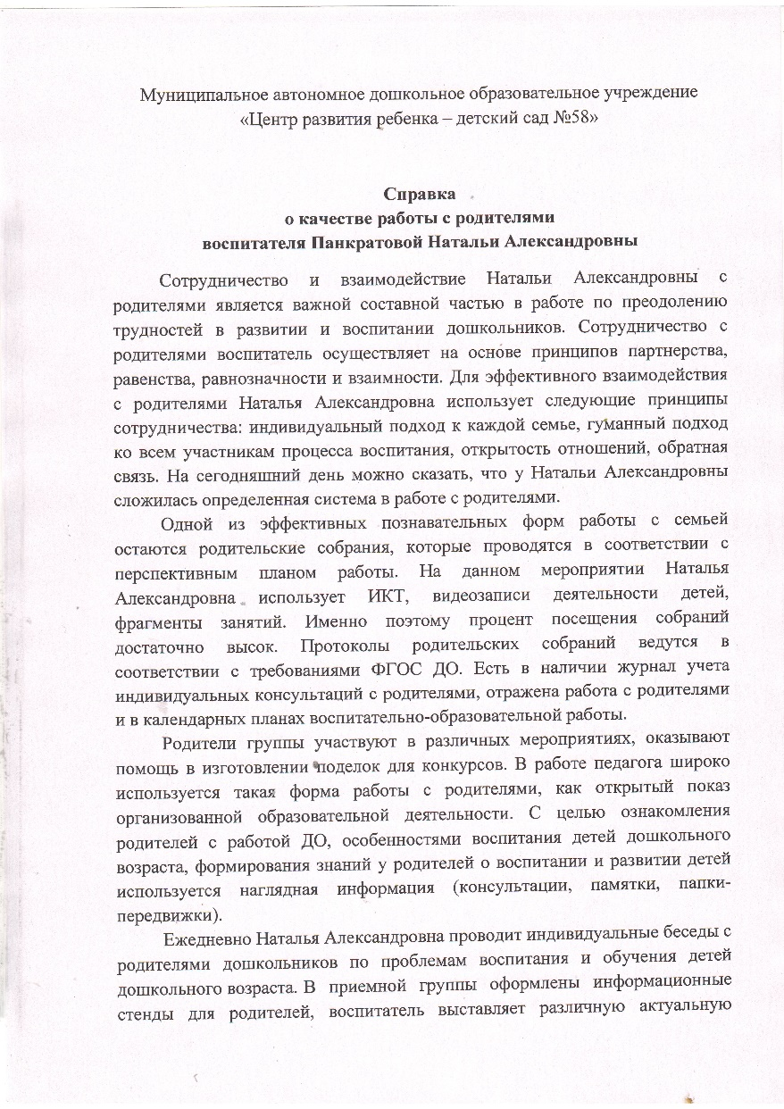
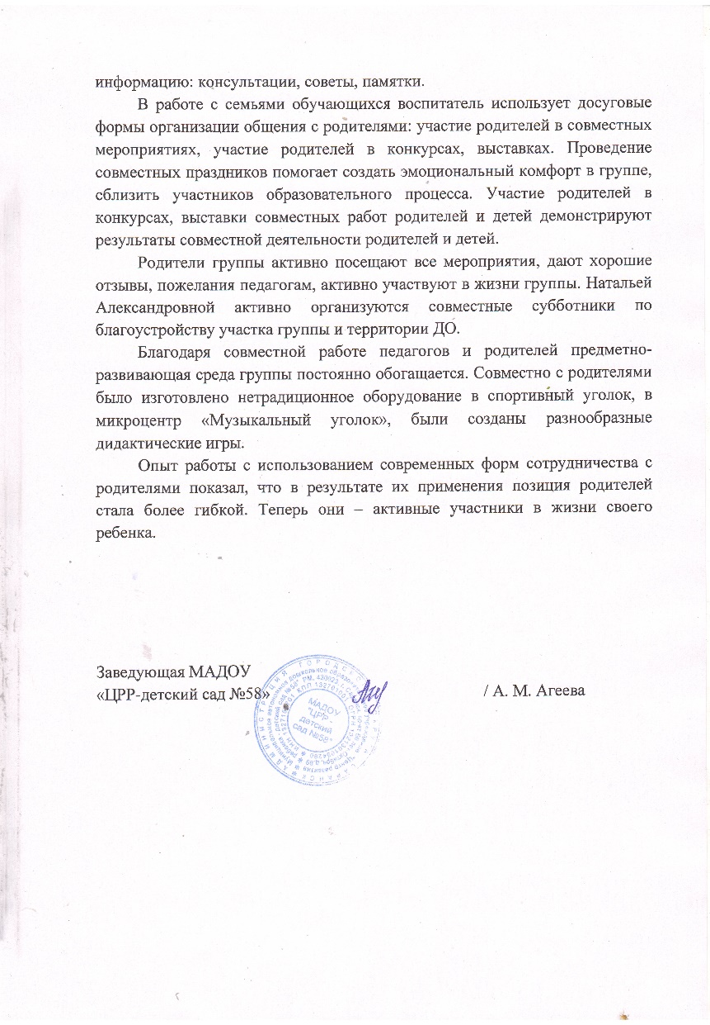
Качество взаимодействия с родителями

Slide 29
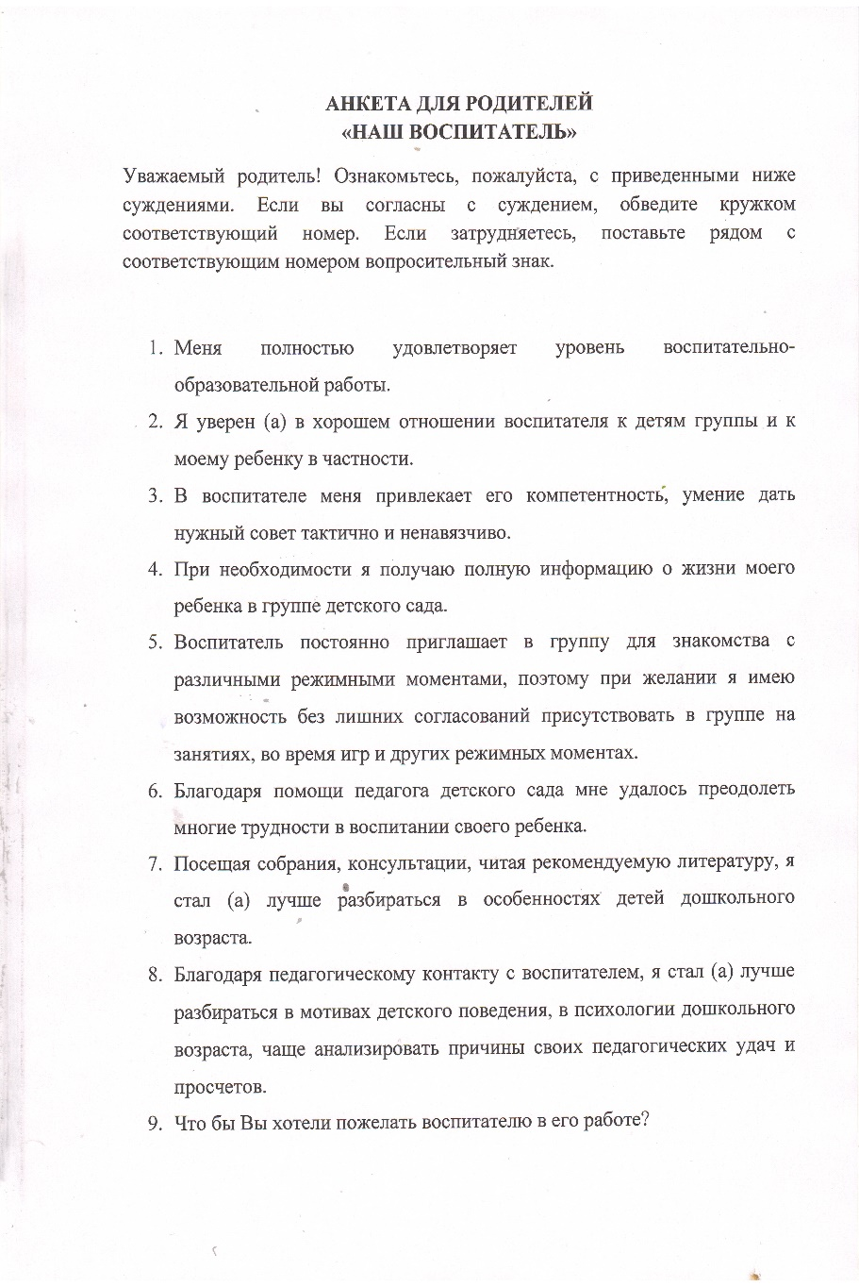
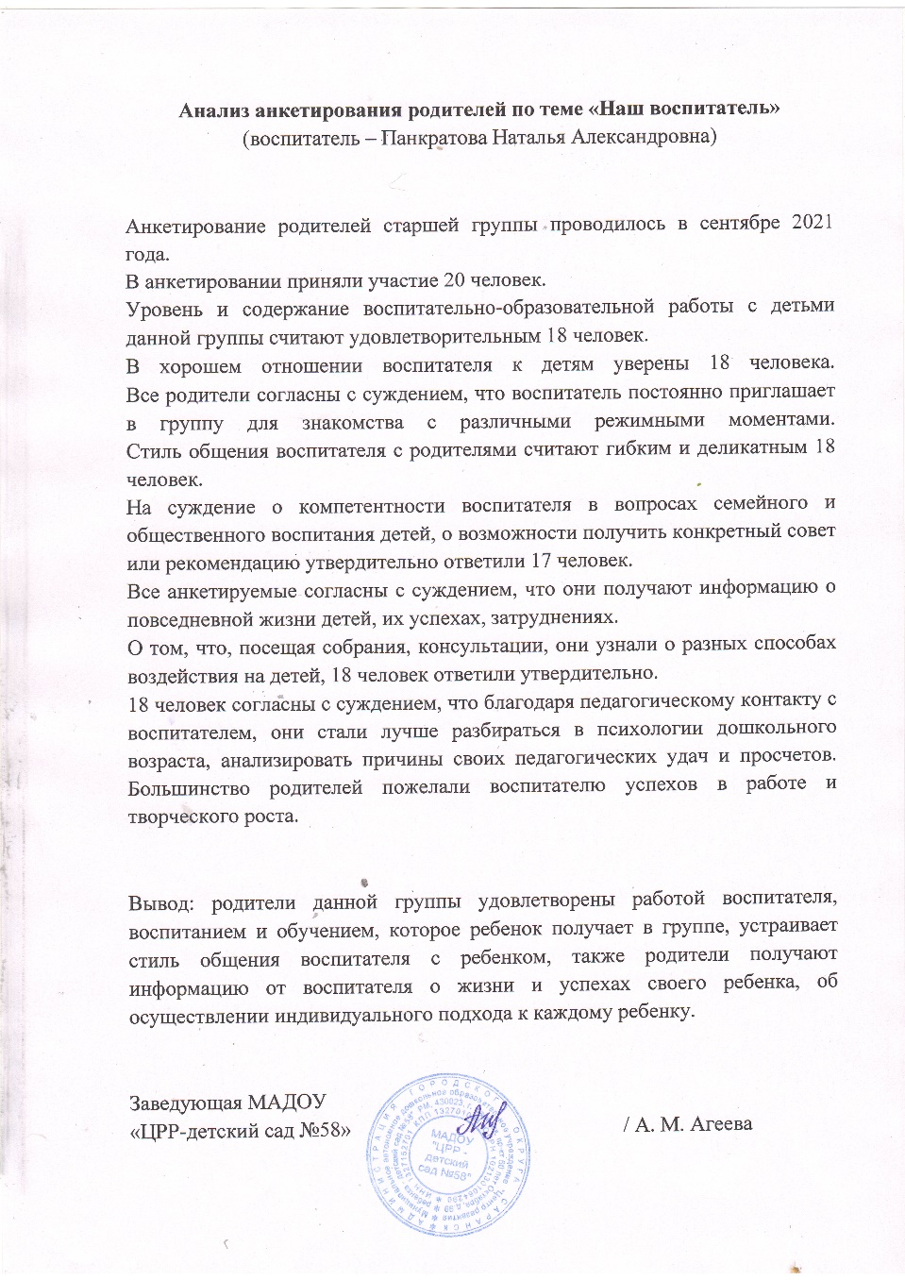

Slide 30
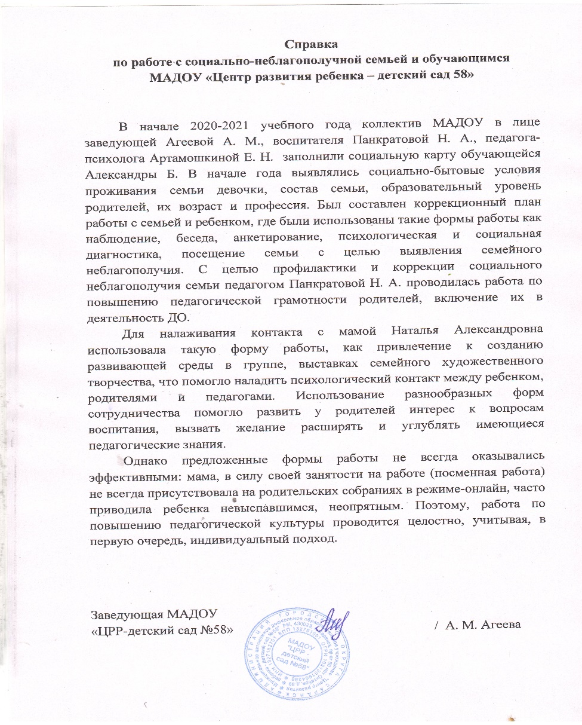
Работа с детьми из социально-неблагополучных семей

Slide 31
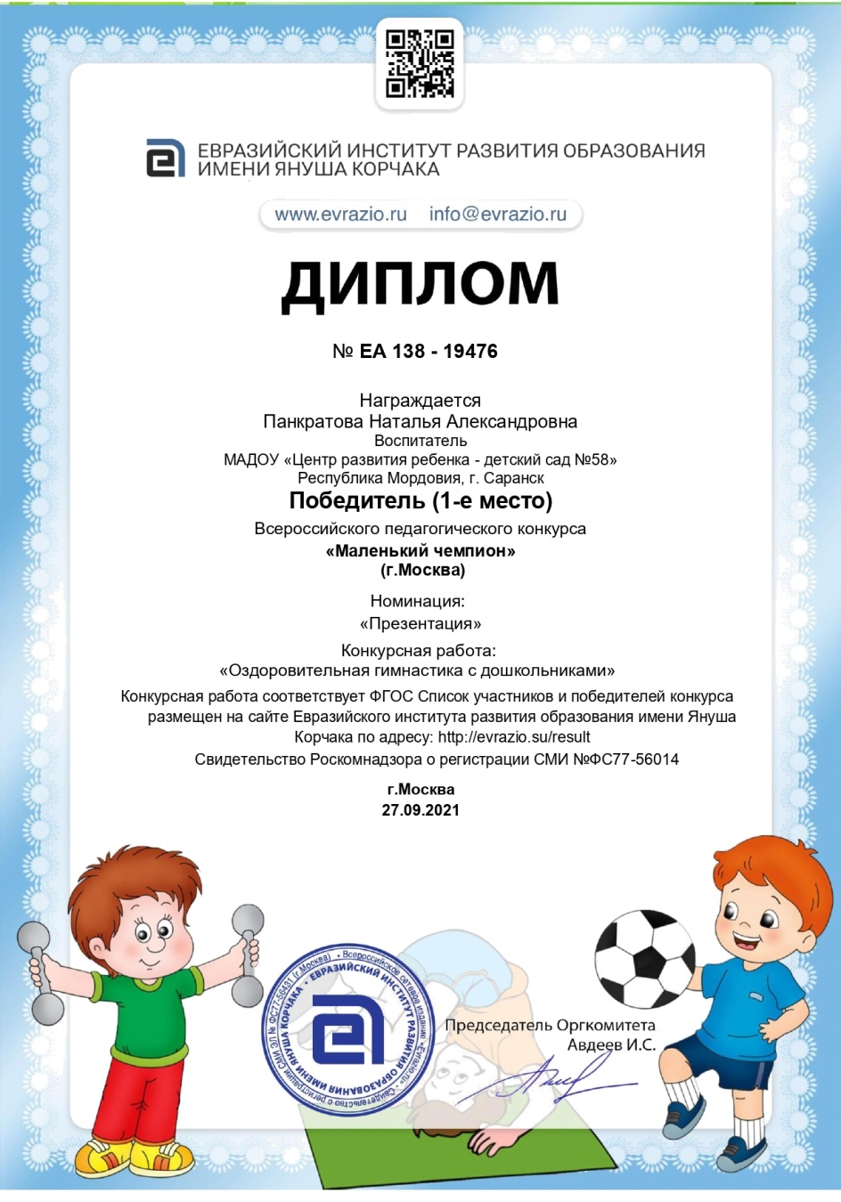
Участие педагога в профессиональных конкурсах

Slide 32
Награды и поощрения

